Slide 1
20161207資訊研習

Slide 2
大綱
資安宣導
手機安全
iTS5介紹

Slide 3
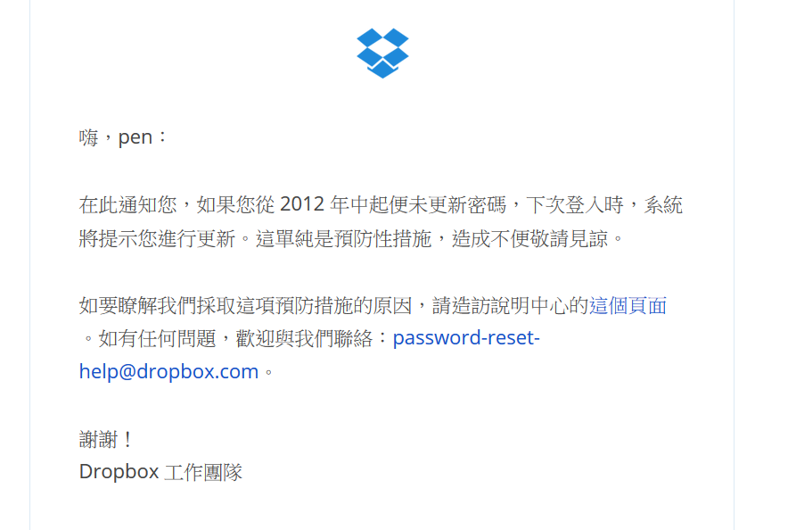

Slide 4
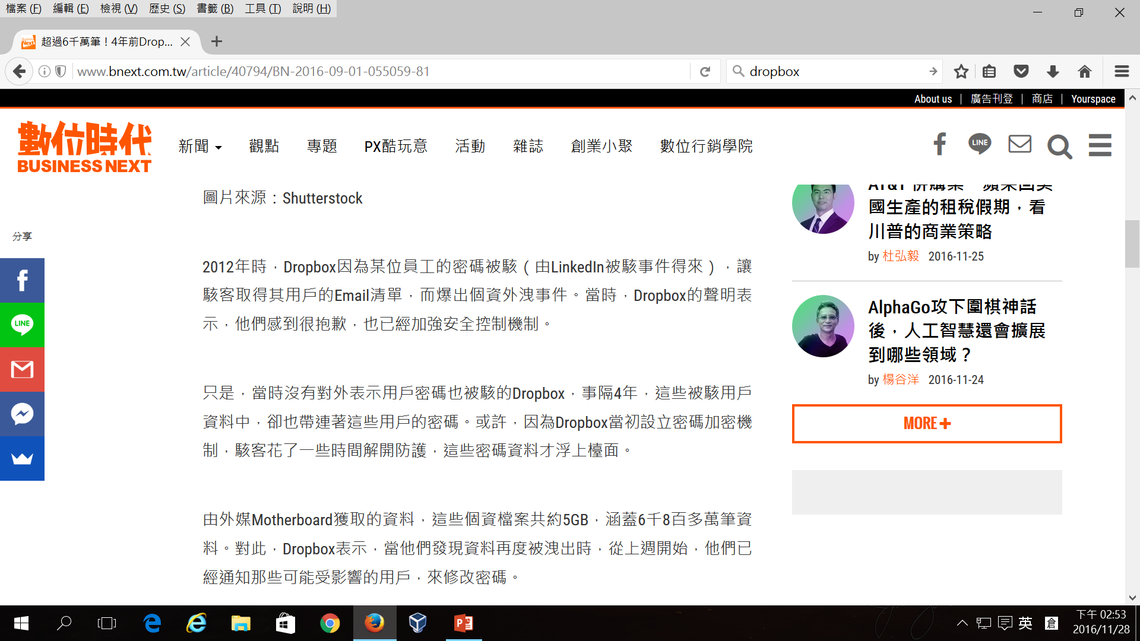
資料來源:http://www.bnext.com.tw/article/40794/BN-2016-09-01-055059-81

Slide 5
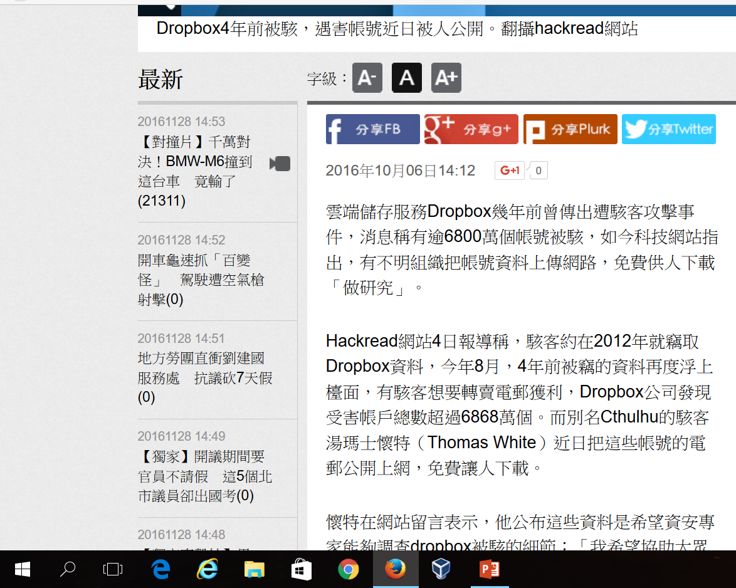
資料來源:
http://www.appledaily.com.tw/realtimenews/article/new/20161006/962938/

Slide 6
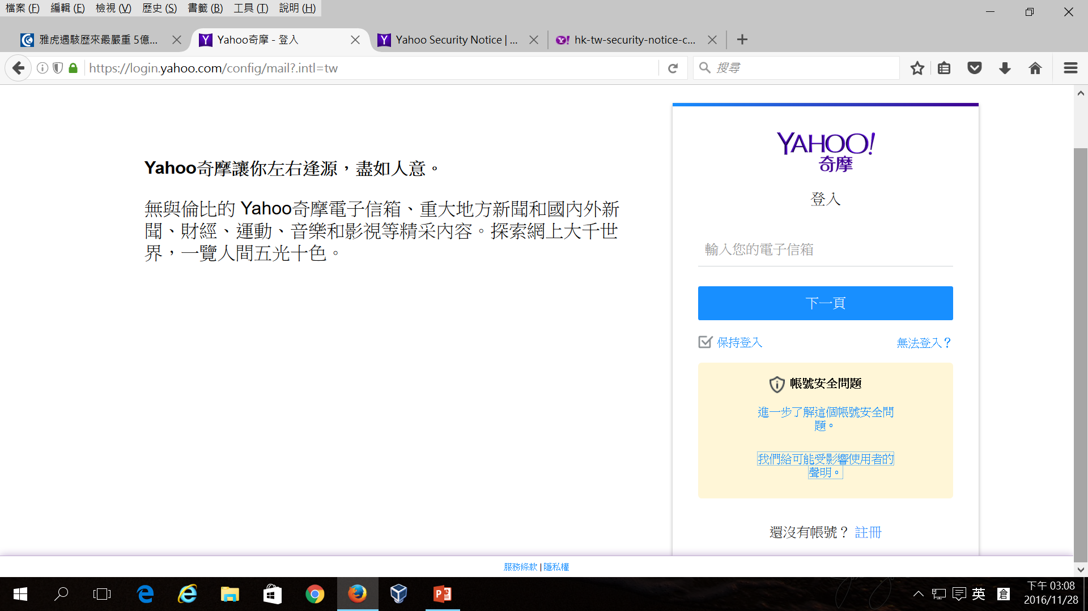

Slide 7
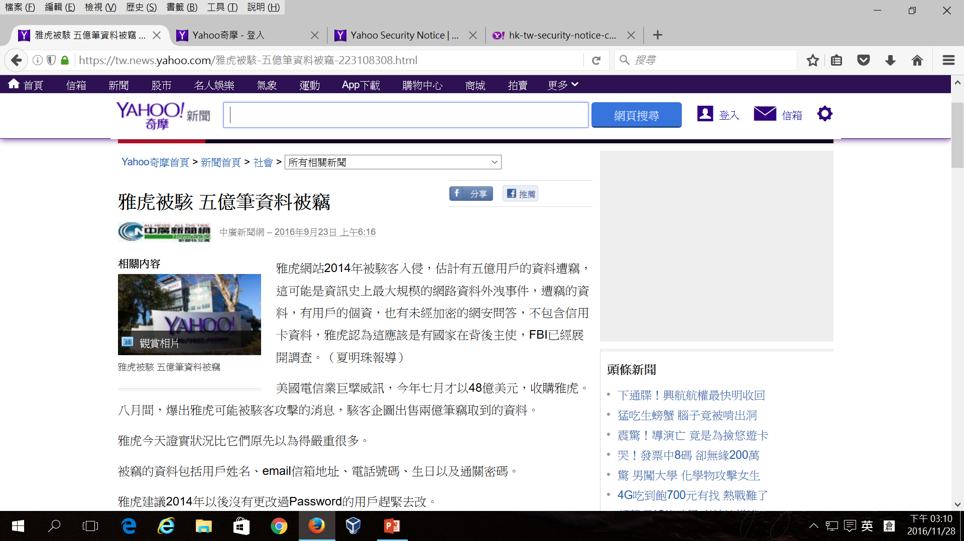

資料來源http://www.cna.com.tw/news/firstnews/201609230016-1.aspx#

Slide 8
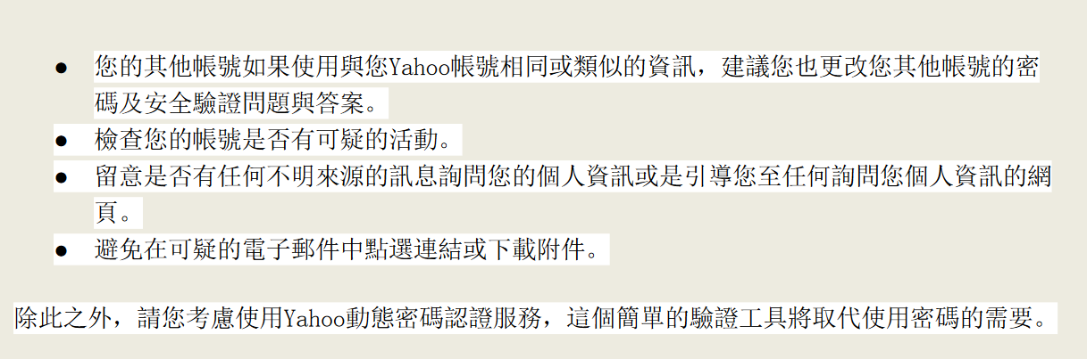
如何因應?
官方說法：

Slide 9
強烈建議
不要所有網站使用同一個密碼
可用方式：
網站名稱＋特殊符號＋常用密碼
例如Yahoo的密碼：yahoo&1234
Gmail的密碼：gmail&1234

Slide 10
手機安全嗎?
https://www.youtube.com/watch?v=kA1xA1LShlM

Slide 11
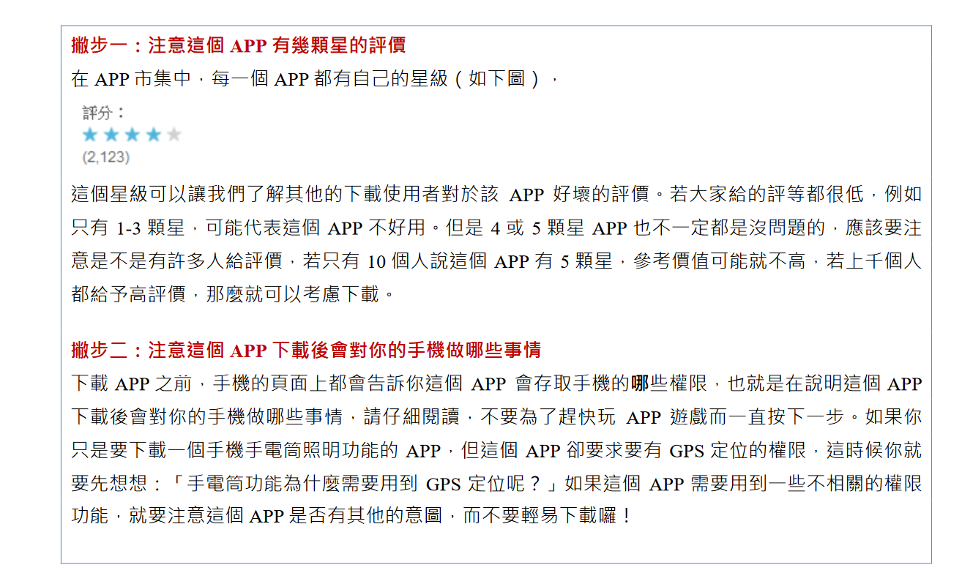
資料來源
https://isafe.moe.edu.tw/files_1/file/article-rzivmcaevt.pdf

Slide 12






陸官方公佈
涉及違規收集用戶資訊、惡意吸費、軟體自動發送簡訊、強行捆綁推廣其他無關應用軟體等問題。
百度手機助手
騰訊新聞
酷我音樂
問題APP
清理大師
360手機衛士
ECall

